Slide 1
Guía de herramientas de transparencia y responsabilidad social
Cómo integrar la incidencia al proceso de transformación de la iglesia y de la comunidad

Slide 2
Introducción
Transformación de la iglesia y de la comunidad con integración de la labor de incidencia

Slide 3
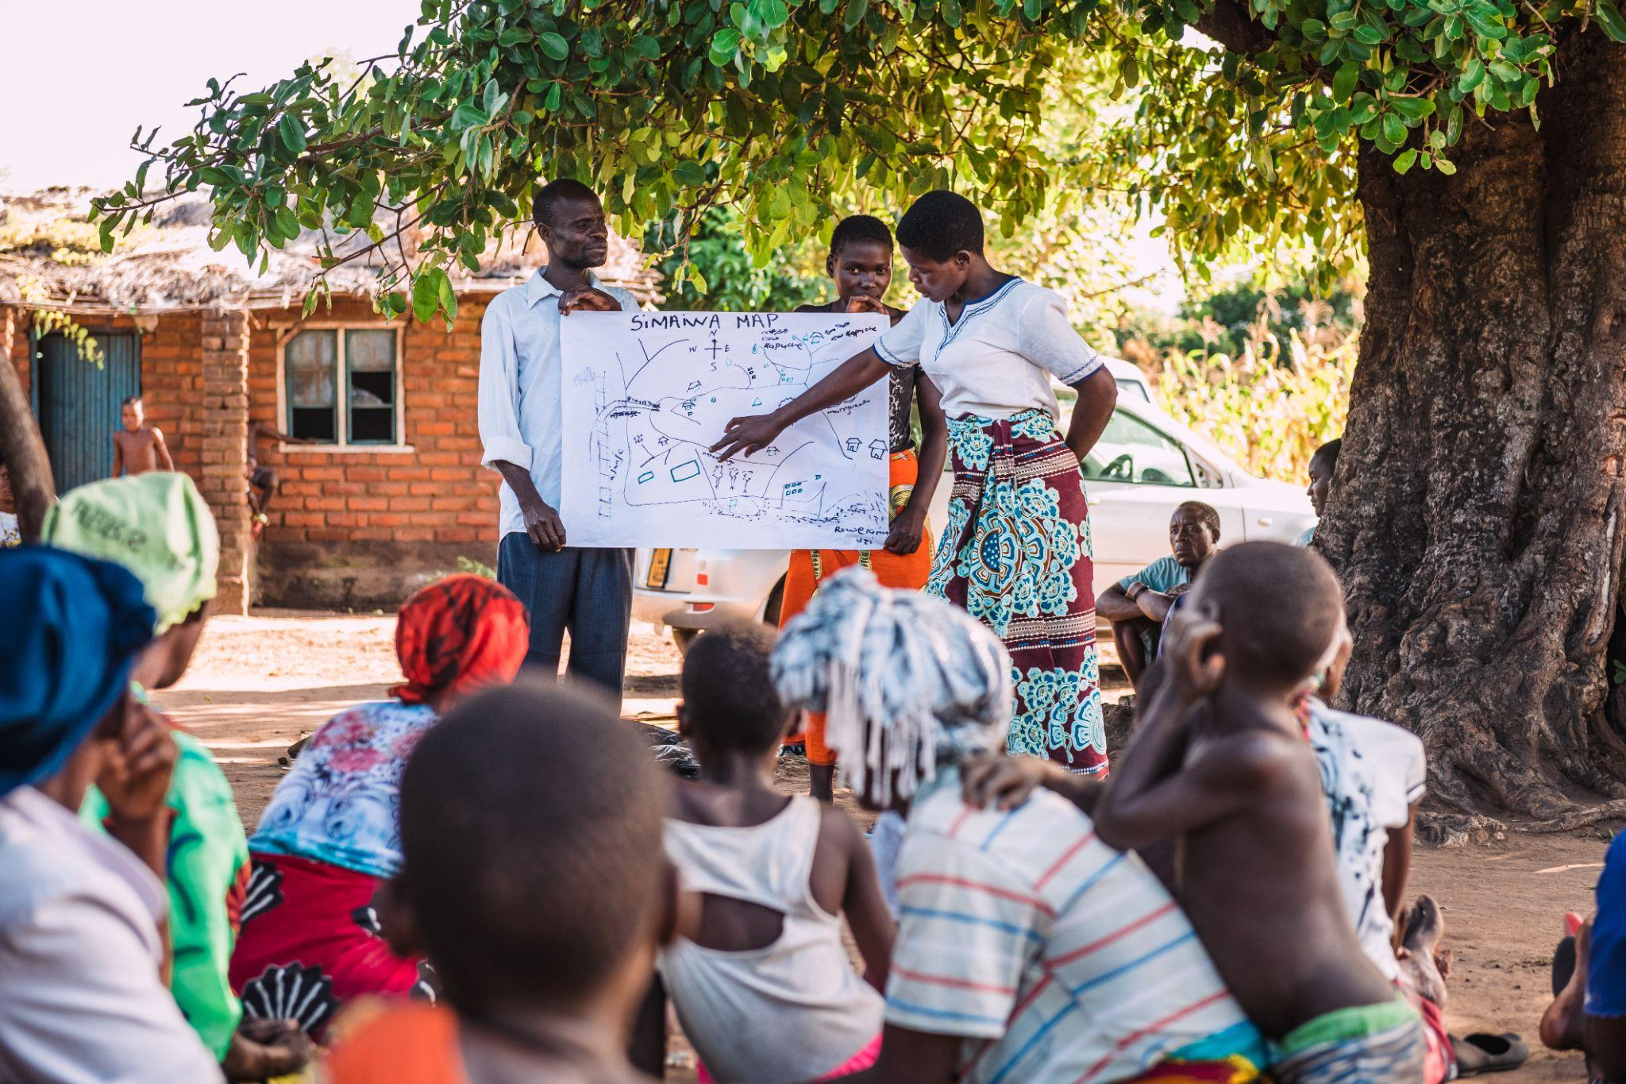
La transformación de la iglesia y de la comunidad
Tearfund cree que cuando una iglesia local, dondequiera que se encuentre en el mundo, se compromete a vivir una teología de lo que denominamos «la misión integral» comienza un recorrido de por vida.
Este recorrido ofrece la oportunidad de generar autonomía, cambiar formas de pensar y generar una transformación integral de la iglesia y de la comunidad.
Notes:
Alex Baker/Tearfund

Slide 4
La transformación de la iglesia y de la comunidad
El propósito principal es ver restauradas las relaciones quebrantadas.
La iglesia vela por lograr el cambio en todos los ámbitos de la vida y responde de forma amplia a las necesidades de su comunidad local.
A medida que las personas toman conciencia de su potencial y reconocen los recursos que Dios les ha otorgado, la superación de la pobreza en la comunidad se aborda de manera integral y desde dentro.
El destino de ese recorrido es lo que denominamos «la transformación de la iglesia y de la comunidad».
Notes:
*Si cuenta con un buen acceso a Internet, puede descargar y reproducir el video corto que explica el proceso de transformación de la iglesia y de la comunidad, en lugar de usar esta diapositiva: https://vimeo.com/1044269451/f0e81f8ea1?ts=0&share=copy
Un enlace a Breve introducción a la teoría del cambio para la transformación de la iglesia y de la comunidad en Tearfund Aprendizaje

Slide 5
Integrar la incidencia en los procesos de transformación de la iglesia y de la comunidad
Integrar la incidencia en los procesos de transformación de la iglesia y de la comunidad fortalece los resultados y, en última instancia, contribuye a la visión del cambio en todos los ámbitos de la vida.
A través del uso de las herramientas de transparencia y de responsabilidad social la labor de incidencia realizada por la iglesia y la comunidad se integra en el proceso de transformación de las mismas.
Este enfoque emplea estrategias y acciones de incidencia que conducen a que los gobiernos ejerzan una buena gobernanza y ofrezcan una prestación de servicios transparente y receptiva a las necesidades de la comunidad.
+
=
Notes:
https://player.vimeo.com/video/229535462

Slide 6
Introducción
¿En qué consiste la transparencia y responsabilidad social?

Slide 7
¿En qué consiste la transparencia y responsabilidad social?
Qué: La transparencia y la responsabilidad social se definen como «el grado y la capacidad de los ciudadanos para hacer que el Estado y los proveedores de servicios asuman su responsabilidad y respondan a las necesidades de los ciudadanos y de los beneficiarios».
Quién: Los ciudadanos, las comunidades, la iglesia, los medios de comunicación independientes y otras organizaciones pueden utilizar herramientas de transparencia y responsabilidad social tanto a nivel local como nacional.
Por qué: El objetivo es influir en la calidad de la prestación de servicios, exigiendo a los proveedores de servicios, tales como los funcionarios y servidores públicos, asumir su responsabilidad.
La meta de la transparencia y la responsabilidad social no es sustituir sino reforzar y complementar los procesos de rendición de cuentas existentes.
Notes:
Alex Baker/Tearfund

Slide 8
Fundamentos bíblicos para la transparencia
y responsabilidad social
Servimos a un Dios de justicia. Como personas cristianas, también se nos pide «hacer justicia» (Miqueas 6:8).
Para hacer justicia se requiere:
transparencia
personas responsables que cumplan con sus deberes y obligaciones ante los demás
La incidencia fomenta una rendición de cuentas recíproca entre el individuo y otros, como por ejemplo, el Gobierno.

Slide 9
Ejercicio: ¿Qué nos enseñan estos pasajes?
Dividanse en grupos pequeños para leer los siguientes pasajes bíblicos y reflexionar en ellos:
Proverbios 31:8-9
Jeremías 22:3
Deuteronomio 25:13-16
Salmos 82:3
Lean Esdras 8:28-34 en grupos.
¿Cuáles son las tres áreas de transparencia y responsabilidad que se identifican según el pasaje?

Slide 10
Tres áreas de transparencia y responsabilidad
Transparencia y responsabilidad frente a Dios: Identifique diferentes maneras en las que puede demostrar dependencia de Dios, especialmente en circunstancias difíciles.
Transparencia y responsabilidad frente a uno mismo: ¿De qué forma refleja su trabajo diario el propósito de Dios para su vida?
Transparencia y responsabilidad frente a los demás: ¿Qué actividades puede introducir en su iglesia para que los miembros experimenten una mayor conexión?
Notes:
En el siguiente enlace encontrará el estudio bíblico completo: https://learn.tearfund.org/es-es/resources/footsteps/footsteps-71-80/footsteps-76/bible-studynbspbiblical-accountability-nbsp

Slide 11
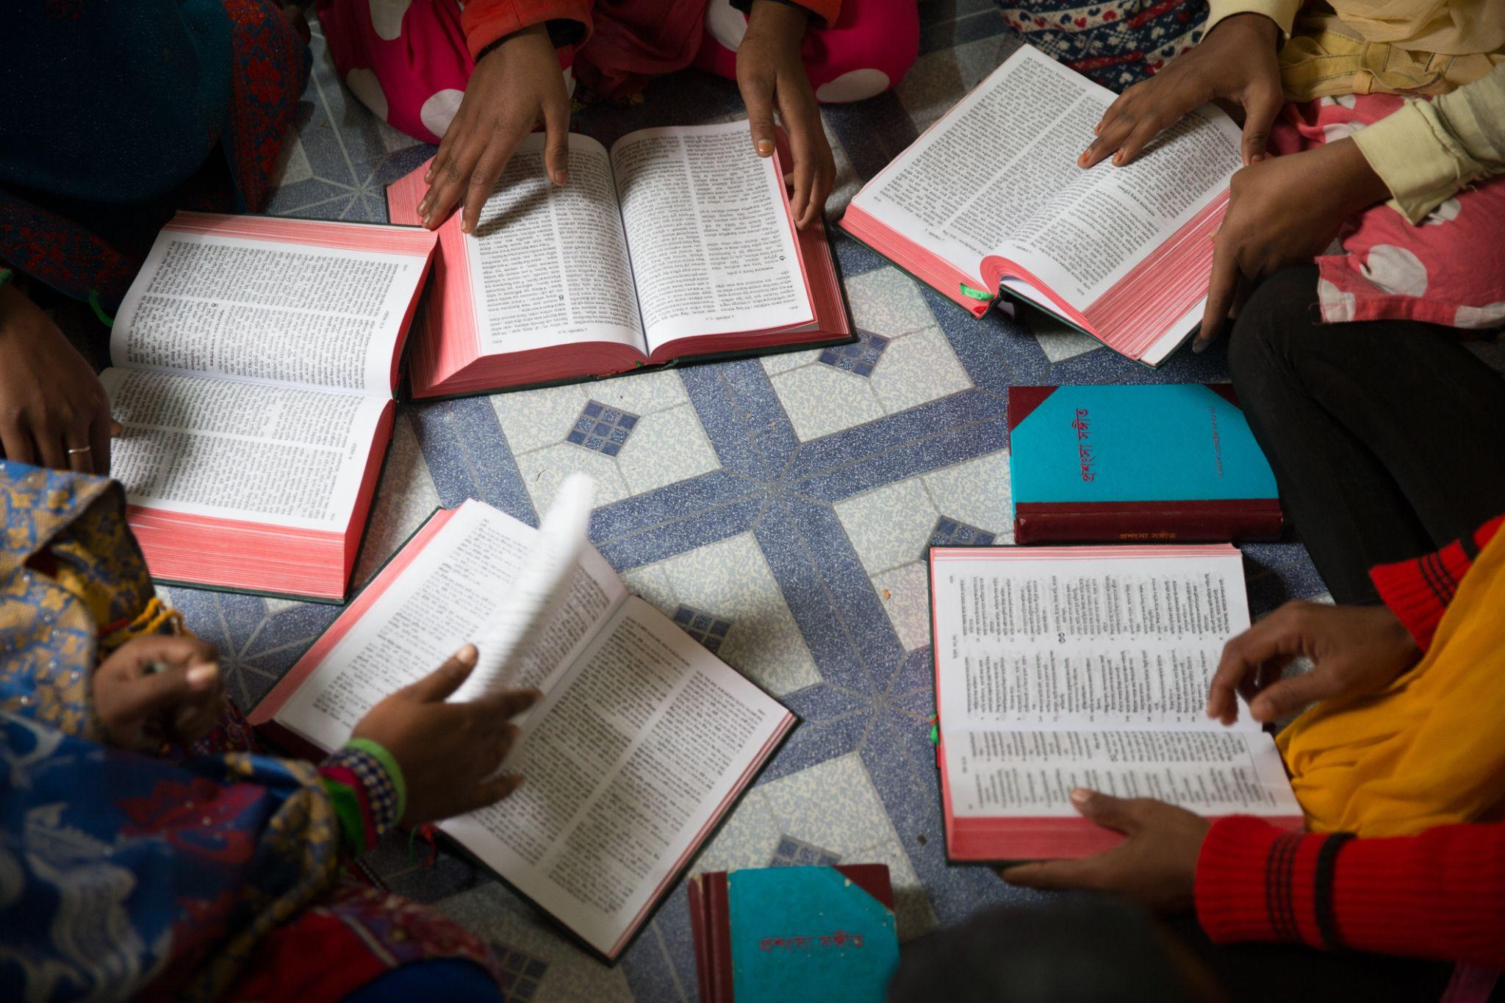
Fundamentos bíblicos para la transparencia y responsabilidad social
Dios ha colocado a personas cristianas en muchas áreas de trabajo y en muchos niveles de la sociedad, todos los cuales necesitan ser influenciados y transformados, si se espera aliviar la pobreza. Las personas cristianas deben usar su influencia estratégica siguiendo el ejemplo bíblico, que implica:
Denunciar la injusticia y la idolatría
Modelar una sociedad alternativa, demostrando cómo Dios pretendía que fuera
Confrontar a la autoridad cuando esta va en contra de lo que la Biblia enseña
Orar para que Dios intervenga
Contribuir a la paz y la reconciliación
Buscar la justicia social y económica

Slide 12
Herramientas de transparencia y responsabilidad social
¿Qué debemos tener en cuenta para aumentar la eficacia y las posibilidades de éxito de las herramientas de transparencia y responsabilidad social?
(Reflexión en parejas)

Slide 13
Las principales metas de las herramientas de transparencia y responsabilidad social
Hacer posible que los ciudadanos interactúen directamente con las instituciones del Estado con el fin de influir en sus políticas y monitorear sus funciones.
Ser una manera eficiente de recoger, analizar y transmitir información.
Brindar oportunidades para movilizar apoyo público para proyectos de desarrollo de la comunidad.
Facilitar la incidencia y la negociación en pos de cambios o mejoras en la prestación de servicios.
Ayudar a los ciudadanos y comunidades a comprender los procesos de transparencia y responsabilidad social en diferentes niveles del Gobierno.
Potenciar la participación de los ciudadanos o de las organizaciones de la sociedad civil en el proceso «interno» de transparencia y responsabilidad social del Gobierno.

Slide 14
Factores a tener presentes
Para hacer uso exitoso y eficaz de estas herramientas es necesario:
Tener un entendimiento sólido del contexto social y político.
Tomarse el tiempo necesario para entender la estructura de las finanzas públicas a nivel local, regional y nacional.
Seguir el enfoque de transformación de la iglesia y de la comunidad de identificar y priorizar las necesidades para garantizar la sensibilidad frente a las personas de la comunidad.
Apoyar a la comunidad para que identifique un grupo de personas que serán, «promotoras de transparencia y responsabilidad social») quienes liderarán el proceso.
Asegurar que otros miembros de la comunidad comprendan el proceso y proporcionar retroalimentación frecuente para garantizar el máximo nivel de participación.
Captar el compromiso del proveedor o los proveedores de servicios desde el principio.
Preparar un plan para un seguimiento coordinado.

Slide 15
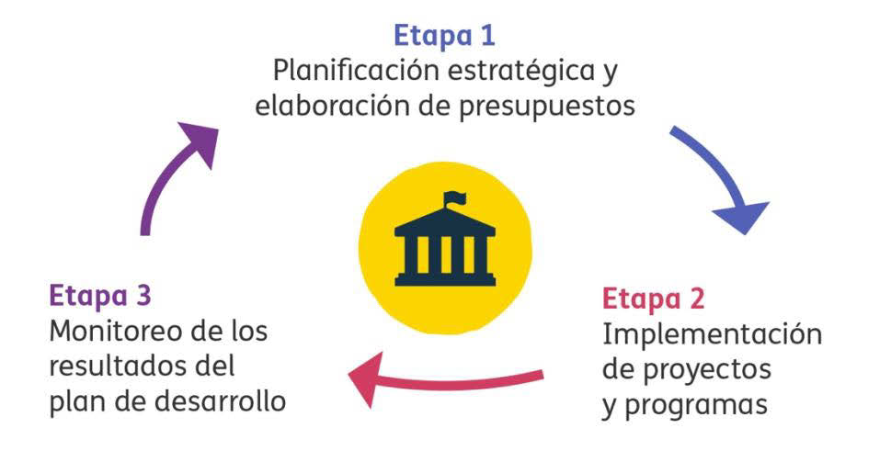
Ciclo de desarrollo de un plan de gobierno genérico
Hay tres etapas principales representadas en el ciclo de desarrollo de cualquier plan de gobierno.
Algunos Gobiernos pueden separar las tareas y tener más etapas.
Preguntas para una plenaria breve:
¿Qué está sucediendo en cada etapa?
¿Puede darnos algunos ejemplos prácticos?
Notes:
Pregúntele a los participantes

Slide 16
Uso de las herramientas dentro del ciclo de desarrollo de un plan de gobierno
Ejercicio grupal:
¿Qué herramientas se pueden utilizar en cada etapa del ciclo de desarrollo?
Comparta por que escogió esas herramientas.
Notes:
Nota para quienes facilitan la sesión: Ejercicio
Necesitará:
Un espacio abierto
3 hojas de papel con los nombres de las etapas del ciclo de desarrollo escritos o impresos en ellas
Un juego completo para cada grupo que contenga cada una de las herramientas de transparencia y responsabilidad social impresas (o escritas).
Desarrollo del ejercicio: Imprima o escriba a mano los nombres de las etapas del ciclo de desarrollo en diferentes hojas de papel. Haga lo mismo con las herramientas de transparencia y responsabilidad social, y prepare un juego completo de herramientas para cada grupo. Utilice un espacio abierto y coloque las hojas de papel con las etapas del ciclo de desarrollo en diferentes puntos de la habitación o el área. Coloque a los participantes en grupos y entregue a cada grupo un conjunto completo de herramientas. Los grupos deben proceder a colocar cada herramienta, en el menor tiempo posible, en la etapa de desarrollo donde creen que se debe usar.
Una vez que todos los grupos hayan completado la tarea, pídales que se turnen para comentar por qué colocaron las herramientas donde lo hicieron.

Slide 17
Herramientas a usar según el ciclo de desarrollo de un plan de gobierno
Etapas del ciclo de desarrollo de un plan de gobierno | Etapa 1: Monitorear e influir en la planificación estratégica y en la elaboración de presupuestos | Etapa 2: Monitorear la implementación de proyectos y programas | Etapa 3: Monitorear los resultados del plan de desarrollo
Pregunta clave que se busca responder | ¿Se han desarrollado los planes y se han destinado los fondos adecuados para alcanzar las metas establecidas? | ¿Los proyectos y las actividades se están realizando de acuerdo con la calidad deseada, el plan y el presupuesto? | ¿Los proyectos y actividades implementadas nos están ayudando a alcanzar las metas y los resultados deseados?
Herramientas de transparencia y responsabilidad social a utilizar, disponibles en esta guía | El proceso de planificación participativa | Seguimiento del presupuesto | Seguimiento del presupuesto
 | Seguimiento del presupuesto | Periodismo ciudadano | Periodismo ciudadano
 | Periodismo ciudadano | Tarjetas de puntuación comunitaria | Tarjetas de puntuación comunitaria
 | Tarjetas de puntuación comunitaria | Encuestas de seguimiento del gasto público | Auditoría social
 |  | Auditoría social

Slide 18
Uso de las herramientas dentro del ciclo de desarrollo de un plan de gobierno
Las herramientas de transparencia y responsabilidad social son extremadamente efectivas en las siguientes situaciones:
cuando están establecidas y vinculadas con las diversas estructuras de gobernanza involucradas en la prestación de servicios; y
cuando se implementan en la etapa correcta del ciclo de desarrollo de un plan de gobierno.
La mayoría de las herramientas de transparencia y responsabilidad social se enfocan en las dos primeras etapas, porque son esenciales para el logro de resultados positivos.
Notes:
Consulte el documento CIVICUS Participatory Governance Toolkit (solo disponible en inglés) si desea profundizar en el tema.

Slide 19
Herramienta para el proceso de planificación participativa
Herramienta 1

Slide 20
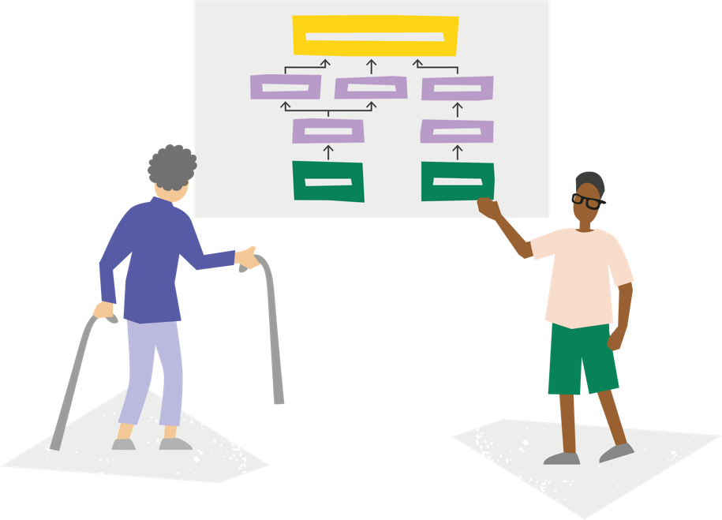
Herramienta 1: ¿En qué consiste la herramienta para el proceso de planificación participativa?
La planificación participativa es un proceso mediante el cual los ciudadanos demuestran su influencia y control sobre las iniciativas de desarrollo que les afectan y juegan un papel importante en los siguientes aspectos:
establecimiento de prioridades;
asignación de recursos; y
seguimiento del progreso de las iniciativas de desarrollo
El término «participación» puede emplearse para designar varios procesos como los siguientes:
intercambio de información,
consulta, y
colaboración en el proceso de planificación (objetivo deseado).

Slide 21
Herramienta 1: Propósito
Esta herramienta tiene por objeto apoyar los esfuerzos de las iglesias y comunidades locales para lograr los siguientes resultados:
Garantizar que tanto el conocimiento como la comprensión locales se incorporen en los planes e iniciativas de desarrollo del Gobierno.
Asegurar la participación activa de las comunidades en la toma de decisiones de desarrollo que puedan afectar su futuro.
Garantizar que las intervenciones de desarrollo respondan a las necesidades y preferencias de las comunidades a las que pretenden beneficiar.

Slide 22
Herramienta 1: Fortalezas
Ejercicio grupal/conversación en parejas:
¿Cuáles son las ventajas de utilizar la herramienta para el proceso de planificación participativa?

Slide 23
Herramienta 1: Fortalezas/ventajas
Amplifica las voces de los ciudadanos.
Los ciudadanos están bien informados
Tienen oportunidades de participar en la identificación de las necesidades de desarrollo y en la decisión sobre qué políticas y programas de sus Gobiernos locales deberían priorizarse.
Abre nuevos espacios cívicos para que los ciudadanos puedan exigir a sus Gobiernos locales cumplimiento, transparencia y responsabilidad social. Los ciudadanos no solo participan en la implementación de los planes sino también en el monitoreo y la evaluación del desempeño de sus Gobiernos locales.
Genera en la comunidad un sentimiento de participación en los planes de los Gobiernos locales, que a su vez, les ofrece acceso a los recursos de la comunidad, como por ejemplo, los recursos identificados durante procesos de movilización de la iglesia y de la comunidad.
Contribuye a cambiar las dinámicas de poder entre las diferentes formas de poder, las partes interesadas y los recursos, permitiendo que diferentes participantes interactúen de manera equitativa y auténticamente colaborativa.

Slide 24
Herramienta 1: Limitaciones
Ejercicio grupal/conversación en parejas:
¿Cuáles son las limitaciones del uso de la herramienta del proceso de planificación participativa?

Slide 25
Herramienta 1: Algunas limitaciones
Puede que no conduzca directamente la participación de la comunidad en la ejecución, el monitoreo o la evaluación de las acciones.
Se puede dar la apropiación del proceso por parte de grupos privilegiados dentro de la comunidad u otras personas y organizaciones con poder que buscan promover sus propios intereses manipulando el proceso.
Es posible que la inclusión de varias partes interesadas con intereses diversos requiera más tiempo y recursos.
Crea expectativas.
Notes:
Puede que no conduzca directamente la participación de la comunidad en la ejecución, el monitoreo o la evaluación de las acciones. Incluso en presencia de marcos jurídicos apropiados, quizás no haya un entorno apropiado para esta participación. Por ejemplo, puede ser que la cultura no fomente la interacción entre los ciudadanos y el Gobierno, tampoco una comunidad informada y comprometida ni el apoyo político.
Se puede dar la apropiación del proceso por parte de grupos privilegiados dentro de la comunidad u otras personas y organizaciones con poder que buscan promover sus propios intereses manipulando el proceso.
Es posible que la inclusión de varias partes interesadas con intereses diversos requiera más tiempo y recursos.
Crea expectativas. Si se solicitan propuestas de múltiples partes interesadas para incorporarlas al proceso de creación de políticas y planificación, esto podría aumentar las expectativas de dichas partes de que se tomen en cuenta sus opiniones, pero no siempre es posible hacerlo y estas limitaciones deben explicarse claramente desde el principio.

Slide 26
Uso y adaptación de la herramienta
Herramienta 1

Slide 27
Herramienta 1: La planificación en el proceso de transformación de la iglesia y de la comunidad
Enfoque de transformación de la iglesia y de la comunidad | Proceso de movilización de la iglesia y de la comunidad | Umoja/Parivartan/Unidos | Sangsangai
¿Cómo y cuándo se realiza la planificación en su proceso de transformación de la iglesia y de la comunidad?
¿Cómo se priorizan los problemas identificados?
¿Cuándo puede introducirse la planificación participativa?
Notes:
Nota para quienes facilitan la sesión: Conforme grupos acorde con el tipo de proceso de transformación de la iglesia y de la comunidad que utilizan los participantes. Si utilizan un proceso en común, lleguen a un acuerdo sobre las etapas del proceso de transformación de la iglesia y de la comunidad antes de asignar personas a los grupos para establecer cómo abordar el proceso de planificación y cómo llegar a un acuerdo sobre los temas en los que se van a centrar como iglesia y como comunidad.

Slide 28
Herramienta 1: La planificación en el proceso de transformación de la iglesia y de la comunidad (resumen)
Enfoque de transformación de la iglesia y de la comunidad | Proceso de movilización de la iglesia y de la comunidad | Umoja/Parivartan/Unidos | Sangsangai
Cuándo puede introducirse la planificación participativa | Etapa 4: Análisis de la información Etapa 5: Toma de decisiones | Etapa 3: Construir una visión y emprender acciones (planificar para la acción) Etapa 4: Adopción de medidas | 3er Ciclo: La comunidad
Una característica común de los procesos de transformación de la iglesia y de la comunidad es que todos utilizan el método participativo, por lo que están bien configurados para incorporar la planificación participativa. Por eso, gran parte del trabajo descrito en la herramienta de planificación participativa ya habrá sido realizado por la iglesia y la comunidad si han completado las etapas 3 y 4 del proceso de transformación de la iglesia y de la comunidad.
Notes:
Nota para quienes facilitan la sesión: Concluya el ejercicio recordando a los participantes cómo son los procesos participativos dentro de la transformación de la iglesia y de la comunidad.

Slide 29
Uso de la herramienta: Pasos claves en el proceso de planificación participativa
Un proceso de planificación participativa habitual comprende los siguientes pasos:
Clasificar verbalmente los problemas y las oportunidades (realizado en las etapas 3 y 4 del proceso de transformación de la iglesia y de la comunidad)
Plan de acción comunitario (similar a las etapas de planificación y toma de decisiones de los enfoques de transformación de la iglesia y de la comunidad)
Mapear las oportunidades existentes ¡Esta es la parte nueva! De la lista de asuntos identificados, seleccione aquellos que se puedan incorporar a los planes y presupuestos gubernamentales.
Notes:
Nota para quienes facilitan la sesión: Utilice la información recopilada en el ejercicio que aparece en las diapositivas 27 y 28 sobre el proceso de transformación de la iglesia y de la comunidad.
Los siguientes son algunos aspectos a tener en cuenta al completar el paso 3:
a. Reunir información preliminar: Investigar qué leyes y políticas existen en su país con relación a la participación ciudadana en los procesos de planificación del Gobierno.
b. Forjar relaciones: Es de suma importancia intentar forjar relaciones con personas en el departamento de Gobierno pertinente o la autoridad local, y con las personas líderes de la comunidad.
c. Acordar el o los problemas que necesitan incluirse en el plan y el presupuesto del gobierno: Esto se basa en las prioridades y recursos identificados durante la actividad de identificación y priorización de problemas durante el proceso de transformación de la iglesia y de la comunidad. No todos los asuntos se incorporarán en el plan gubernamental ya que algunos de ellos los abordará la comunidad con sus propios recursos, de acuerdo con los principios de la transformación de la iglesia y de la comunidad.
d. Recopilar la información que necesita: Intente conseguir las directrices de la autoridad local sobre la planificación y participación de la comunidad para determinar si existe un marco jurídico que apoye la participación ciudadana y para comprender qué plataformas de planificación gubernamental existen (incluidas las fechas claves en el proceso de planificación). Una vez que haya recibido todos los 28 documentos de la Guía de herramientas de transparencia y responsabilidad social, léalos atentamente. No se preocupe si hay aspectos que no entiende; puede preguntarle a las personas de la oficina o a las autoridades que les proporcionaron la información.
e. Desarrollar la estrategia: De acuerdo con las respuestas reflejadas en la herramienta de planificación participativa, se acordará cómo interactuar con el proceso de planificación del Gobierno para asegurar que las prioridades de la comunidad se incorporan en los planes y presupuestos finales del Gobierno. Esto incluirá un acuerdo sobre quién hará qué cosa.

Slide 30
Prepararse para la reunión comunitaria
Recolección de información por parte de quienes van a facilitar las reuniones comunitarias: obtener una noción básica de los ciclos de planificación local y nacional con tal de afianzarse en el tema.
Recolección de información por parte de los facilitadores y de la comunidad: obtener información detallada de los procesos de planificación en el área local.
Las principales preguntas por responder son las siguientes:
¿Existe una ley que respalda la planificación participativa?
¿Cuándo empieza y termina el año fiscal?
¿Cómo se realiza la planificación anual en el país a nivel local y nacional?
¿Qué plataformas hay disponibles para aportar a los procesos de planificación tanto locales como nacionales?
¿Quién dirige el proceso de planificación?
¿Cuáles son las principales fechas, por ejemplo, las fechas de inicio y fin de los períodos de consulta?

Slide 31
Uso de la herramienta: Poner a prueba la plantilla
Grupo de facilitadores
Lean el estudio de caso para comprender el contexto de la comunidad.
Lean la información sobre la herramienta para comprender los requisitos y poder simplificar la información en la herramienta, en caso necesario.
Acuerden cómo se llevará a cabo la reunión comunitaria.
Deben turnarse para que diferentes personas dirijan la reunión comunitaria.
Grupo de la iglesia y de la comunidad
Lean el estudio de caso para comprender el contexto de la comunidad.
Acuerden como comunidad las fechas clave relativas al proceso de planificación del gobierno.
¿En qué meses del año empieza el proceso de planificación?
¿Cuándo empiezan y terminan las consultas?
¿Cuándo estarán listas las versiones finales del plan y el presupuesto del Gobierno?
Notes:
Nota para quienes facilitan la sesión: La prueba de la plantilla se puede realizar a través de un juego de roles con dos roles principales: el grupo de facilitadores y el grupo que representa a la iglesia y la comunidad. Dependiendo del número de participantes, cada grupo deberá tener de 3 a 6 personas. Entregue copias de la plantilla de planificación participativa al grupo de facilitadores y copias del estudio de caso al grupo que representa a la iglesia y la comunidad.
Necesitará:
Copias impresas de la plantilla
Copias impresas del estudio de caso, disponible en los cuatro idiomas principales que maneja Tearfund.

Slide 32
Uso de la herramienta: Poner a prueba la plantilla
Sesión de retroalimentación
Preguntas para el público
¿Qué les gustó del juego de roles?
¿Qué se puede mejorar?
Preguntas para el grupo de la iglesia y de la comunidad
¿Qué les pareció la experiencia?
¿Hay algo que las personas que facilitaron esta sesión podrían haber hecho diferente para ayudarlos como grupo?
Preguntas para el grupo de facilitadores
¿Qué les pareció su rol?
¿Hubo algo que fuera difícil de hacer?
Pregunta para todos
¿Cómo facilitarían esta sesión si su comunidad no supiera leer? Pueden aportar algunas ideas a partir de sus experiencias.
Notes:
Nota para quienes facilitan la sesión: Esta sesión de reflexión le ayudará a ver si los participantes están comprendiendo el material. En la sección «Orientación adicional» de la guía se han incluido recursos adicionales que pueden ser útiles en su preparación para facilitar esta sesión.

Slide 33
Lecturas complementarias
Incidencia en Nepal: participación de la comunidad en la planificación gubernamental
2.1.4 Participatory planning methods and tools used (solo disponible en inglés)
Participatory Development Planning (solo disponible en inglés)

Slide 34
Herramienta de seguimiento del presupuesto
Herramienta 2

Slide 35
Herramienta 2: ¿En qué consiste la herramienta de seguimiento del presupuesto?
Esta herramienta permite a los ciudadanos, las comunidades y otras partes interesadas monitoreen el gasto del Gobierno mediante la revisión y el análisis periódico del presupuesto. El seguimiento del presupuesto implica la realización de las siguientes tareas:
Revisiones: Analizar las asignaciones de fondos y establecer si los fondos han sido asignados a los sectores correctos o no.
Análisis del presupuesto: Examinar lo que se asignó al inicio del año fiscal y hacer un seguimiento de lo que se ha desembolsado y gastado. Una pregunta que puede guiar estas tareas es: «¿Esto nos está llevando hacia el resultado de desarrollo deseado?»

Slide 36
Herramienta 2: Propósito
Monitorear la asignación de dinero con el fin de asegurarse de que los fondos se distribuyan correctamente, se proporcionen a tiempo y se gasten de acuerdo al plan (presupuesto).
Esta herramienta puede utilizarse en todos los niveles de Gobierno en los que se preparan presupuestos o realizan gastos.

Slide 37
Herramienta 2: Fortalezas
Ejercicio grupal/conversación en parejas:
¿Cuáles son las ventajas de utilizar la herramienta de seguimiento del presupuesto?

Slide 38
Herramienta 2: Fortalezas
Apoya la ejecución eficaz de los presupuestos fijados: el presupuesto refleja las «decisiones que toman los Gobiernos para llevar a cabo su programa socioeconómico. Así pues, la eficacia con la que se ejecuta el presupuesto indica el grado en que la política se traduce en resultados».
Contribuye a la mejora en la prestación de servicios una vez que los presupuestos se utilizan donde se necesitan en lugar de retrasarse o desviarse.
Puede reducir y exponer la corrupción, la delincuencia y la apropiación indebida de recursos, ya que los ciudadanos pueden darse cuenta cuando los fondos no llegan a su destino previsto.

Slide 39
Herramienta 2: Limitaciones
Las personas más afectadas por las decisiones quizás no tengan oportunidad de participar en el proceso: las decisiones sobre dónde se utilizan los recursos pueden verse sesgadas por las opiniones o necesidades personales. También podrían haber en juego motivaciones políticas. Las personas que más probablemente se vean afectadas quizás no tengan poder político o económico, lo que hace que no les sea posible participar en el proceso de formulación de presupuestos.
No existen garantías de que los recursos presupuestados se obtendrán y estarán disponibles para financiar los diversos programas.
La herramienta es más difícil de utilizar en un sistema de Gobierno centralizado.

Slide 40
Uso y adaptación de la herramienta
Herramienta 2

Slide 41
Herramienta 2: Elaboración de presupuestos en el proceso de transformación de la iglesia y de la comunidad
Enfoque de transformación de la iglesia y de la comunidad | Proceso de movilización de la iglesia y de la comunidad | Umoja/Parivartan/Unidos | Sangsangai
¿Cuándo puede introducirse la herramienta de seguimiento del presupuesto?
Notes:
Nota para quienes facilitan la sesión: Utilice las etapas de transformación de la iglesia y de la comunidad acordadas en el ejercicio anterior con los participantes. Si utilizan un proceso en común, lleguen a un acuerdo sobre las etapas del proceso de transformación de la iglesia y de la comunidad antes de asignar personas a los grupos para establecer cómo abordar el proceso de planificación y cómo llegar a un acuerdo sobre los temas en los que se van a centrar como iglesia y como comunidad.

Slide 42
Herramienta 2: Elaboración de presupuestos en el proceso de transformación de la iglesia y de la comunidad (resumen)
Ideal para utilizarla una vez se haya realizado el mapeo de recursos.
Cuando la comunidad tiene claro los problemas para los cuales será útil el seguimiento del presupuesto del Gobierno.
Enfoque de transformación de la iglesia y de la comunidad | Proceso de movilización de la iglesia y de la comunidad | Umoja/Parivartan/Unidos | Sangsangai
Cuándo puede introducirse la herramienta de seguimiento del presupuesto | Etapa 4: Análisis de la información | Etapa 3: Construir una visión y emprender acciones (planificar para la acción) Etapa 4: Adopción de medidas | 3er Ciclo: La comunidad

Slide 43
Herramienta 2:
Procesos y herramientas para el seguimiento del presupuesto

Slide 44
Marco jurídico del presupuesto
Cada país, al igual que cada familia, tiene un marco jurídico que establece lo siguiente:
el proceso político que debe seguir el presupuesto;
los actores clave y sus roles y responsabilidades; y
el formato y contenido de los distintos documentos presupuestarios.
Los países tienen muchas leyes y regulaciones que rigen los procesos de diseño, aprobación, implementación y evaluación del presupuesto. Ejemplos de leyes:
La constitución
Ley de gestión de las finanzas públicas
Ley de auditoría pública
Ley de contratación pública
Notes:
Nota para quienes facilitan la sesión: Usted puede decidir si es necesario que los participantes profundicen más en este tema. De ser así, pueden referirse a algunas de las leyes del país.

Slide 45
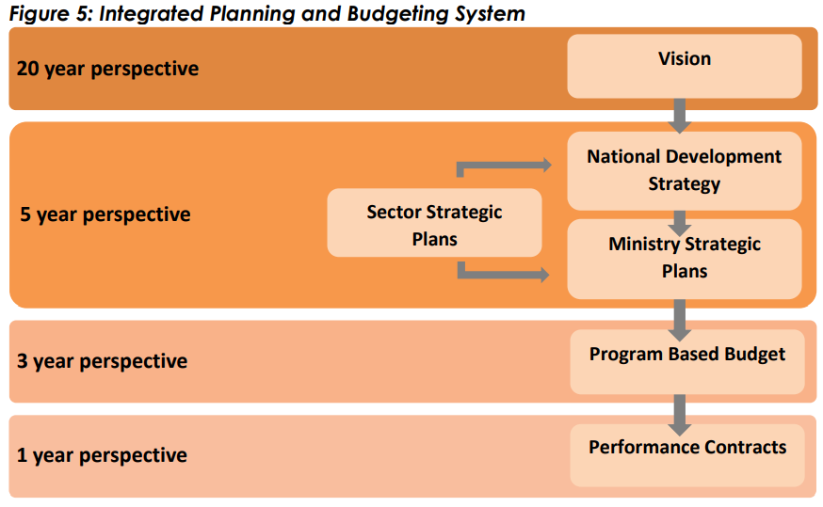
Calendario de políticas y presupuestos de Malaui
Notes:
Este ejemplo del ciclo de políticas y presupuesto de Malaui demuestra cómo los diferentes planes contribuyen al logro de los objetivos y visiones a nivel nacional. Lección principal: Hay que subirse al BÚS CORRECTO para llegar al DESTINO CORRECTO. Si los planes anuales no se implementan bien, será imposible alcanzar los objetivos a más largo plazo establecidos en los planes nacionales de desarrollo (por ejemplo, plan de 5 años y plan de 20 años).

Slide 46
Ciclo presupuestario general
1
Formulación del presupuesto
El Poder Ejecutivo formula el proyecto de presupuesto. Los documentos presupuestarios clave incluyen la propuesta de presupuesto del Ejecutivo y los informes presupuestarios que la respaldan.
4
Supervisión del presupuesto
Las cuentas presupuestarias son auditadas y los resultados de la auditoría son revisados ​​por el Poder Legislativo, lo que a su vez requiere que el Ejecutivo tome medidas para corregir los resultados de la auditoría. Los documentos clave incluyen informes de auditoría e informes del comité de auditoría legislativa.
2
Aprobación del presupuesto
La legislatura revisa y enmienda el presupuesto, luego lo promulga como ley. Entre los documentos clave del presupuesto están la ley de presupuesto y los informes de los comités de presupuesto legislativos.
3
Ejecución del presupuesto
El Ejecutivo recauda los ingresos y desembolsa el dinero de acuerdo con las asignaciones previstas en la ley de presupuesto. Los documentos presupuestarios clave comprenden los informes en diferentes momentos del año, los informes semestrales y los presupuestos complementarios.

Slide 47
Herramienta 2: Ejercicio de seguimiento del presupuesto
Ejercicio grupal
(Grupos 1, 2 y 3)
Indique los meses del año fiscal en los que se llevan a cabo los cuatro procesos clave.
(Indique también si se trata de un proceso «continuo»).
Notes:
Nota: Los participantes trabajan en grupos para establecer las fechas en las que se llevan a cabo los procesos del ciclo presupuestario. Deben ponerse de acuerdo para indicar si las fechas corresponden a los procesos a nivel local, regional o nacional. Esto dependerá de a quién se esté capacitando: iglesia y comunidad, organizaciones socias nacionales, etc.

Slide 48
Uso de la herramienta: Actividad de elaboración de presupuesto familiar
Apellido y ocupaciones | Número de hijos | Ingreso total | Activos
Familia Rodríguez Parra Médico y directora ejecutiva | 4 | 80 000 | Tres automóviles Vivienda propia
Familia Ruiz López Docente y cajero de banco | 3 | 20 000 | Un automóvil Vivienda alquilada
Familia Martínez Suárez Empleada de tareas domésticas y obrero | 4 | 700 y cifras indeterminadas dependiendo de lo que se gana en el día. | Una bicicleta Vivienda alquilada
Sr. Suárez (Hombre soltero) Mecánico | 0 | 5 000 | Alquila una habitación
Notes:
Nota para la persona facilitadora: Siga las instrucciones de las páginas 49 y 50 de la guía, así como las que se indican a continuación:
Cada familia planifica y presupuesta; algunas planifican guiadas por la esperanza, porque nunca están seguras de cuánto dinero tendrán. Consideraciones para la persona facilitadora:
Utilice la tabla anterior y asigne a los participantes un grupo familiar.
Pida a cada grupo familiar que cree un presupuesto para el mes.
A continuación, cada familia presenta su presupuesto al grupo, explicando los fundamentos de sus decisiones y elecciones.
Facilite un intercambio de opiniones para animar a los participantes a considerar los tipos de artículos incluidos en el presupuesto.
Comenten las diferencias entre las prioridades de las diversas familias, si observan algunos.
Analicen qué sucede si no se gasta el dinero de acuerdo al presupuesto para cada familia. Por ejemplo, imagine que el Sr. Martínez gasta 700 en alcohol. ¿Qué impacto tendría en la familia durante el mes? ¿O si los Rodríguez Parra aportan 5000 a una boda de la familia?

Slide 49
Uso de la herramienta: Pasos clave en el proceso de seguimiento del presupuesto
Formar un equipo de seguimiento del presupuesto: Si es posible, la comunidad debe encargarse de elegir el equipo. Los equipos pueden ser de diferentes tamaños, pero generalmente tienen entre nueve y catorce miembros. Asegúrese de contar con un grupo diverso, que incluya mujeres, hombres y personas de distintas edades, etnias y funciones en la comunidad.
Investigar la información de fondo: Qué leyes y políticas concernientes a la transparencia presupuestaria existen en su país. Por ejemplo, es posible que haya leyes cuyo contenido exprese que las personas tienen libre acceso a la información sobre los presupuestos.
Forjar relaciones: Fomentar las relaciones con personas en el departamento de Gobierno pertinente o la autoridad local, y con las personas líderes de la comunidad.
Decidir qué asunto van a supervisar. Esta decisión se basa en las prioridades establecidas durante la actividad de identificación y priorización de problemas dentro del proceso de transformación de la iglesia y de la comunidad.
Reunir la información presupuestaria requerida mediante la plantilla de seguimiento del presupuesto.
Averiguar lo que está sucediendo realmente: ¿Se está empleando correctamente el presupuesto?
Analizar toda la información: ¿Concuerdan los datos?
Informar a su comunidad y elegir la forma en la que se le hará seguimiento. Recopilen toda la información y reúnanse con la comunidad para asegurarse de que todos tengan oportunidad de escuchar sus hallazgos y de participar en cualquier seguimiento.

Slide 50
Ejemplo de la herramienta de seguimiento del presupuesto
SEGUIMIENTO DEL PRESUPUESTO EN ZAMBIA

Slide 51
A qué se le debe prestar atención en un presupuesto
La asignación presupuestaria como porcentaje del presupuesto total para mostrar las prioridades
Asignación presupuestaria / Presupuesto total x 100 = Participación presupuestaria (%)
Tasa de aumento
(Último año - Año anterior) / Año anterior x 100 = Porcentaje de aumento (%)
El papel de la inflación:
Compare las tendencias en las asignaciones a lo largo del tiempo.
No tener en cuenta la inflación afectará la prestación de servicios.
Los bienes y servicios serán más caros el año que viene que este año.
Una asignación presupuestaria tendría que aumentar para poder prestar el mismo servicio durante varios años.

Slide 52
Herramienta 2: Estudio de caso de Bolivia
¿Alguien recuerda de qué se trataba el estudio de caso?
Incidencia en Bolivia

Slide 53
Orientación adicional
Fortalezca su conocimiento del tema.
Luego, trabaje en conjunto con su comunidad para comprender mejor los procesos de elaboración de presupuestos en su área local.
Las principales preguntas por responder son las siguientes:
¿Cuándo se aprueban los presupuestos en el país a nivel local y nacional?
¿Qué sistema de gobierno tiene el país? ¿El sistema de gobierno es centralizado o descentralizado?
¿Qué recursos se envían a nivel local?
¿De qué formas puede accederse a la información presupuestaria?
¿Cuáles son las principales fechas para las asignaciones, los desembolsos y los informes presupuestarios?

Slide 54
Lecturas complementarias
Supervisar el gasto público- seguimiento del presupuesto
Budget tracking for beginners: An introductory guide (solo disponible en inglés)
Manual on Social Accountability: Concepts and Tools. (solo disponible en inglés) En las páginas 52 a 80 se explica detalladamente el seguimiento del presupuesto.
Just and Democratic Local Governance: Budget (solo disponible en inglés)
Kenya County Budget Training Workshop Materials for Facilitators and Participants (solo disponible en inglés)

Slide 55
Herramienta de periodismo ciudadano
Herramienta 3

Slide 56
Herramienta 3: ¿En qué consiste la herramienta de periodismo ciudadano?
El periodismo ciudadano es la práctica en la que ciudadanos comunes y corrientes sin formación periodística formal crean historias destinadas a un público de su elección, usan la cámara y la grabadora de sonido de un teléfono móvil, y las comparten con su comunidad o con un público más amplio a través de los medios sociales y tradicionales.
Las historias creadas por periodistas ciudadanos a menudo representan comunidades y problemas que los medios tradicionales pasan por alto. Periodismo ciudadano:
Puede realizarlo cualquier ciudadano.
Aborda historias que los noticieros principales no cubren.
Brinda a los ciudadanos la posibilidad de participar activamente
con voz propia.
Ofrece una oportunidad para que los ciudadanos recojan, analicen y distribuyan información a determinado público.

Slide 57
Herramienta 3: Propósito
Proporcionar una representación esencial de grupos marginados en las zonas con escasa cobertura mediática y fortalecer la cohesión social y cultural de la comunidad local.
Esta herramienta puede utilizarse en todos los niveles de gobernanza en los que existe por un lado la demanda (los ciudadanos) y por el otro la oferta (el Gobierno).

Slide 58
Herramienta 3: Fortalezas
Fomenta la libertad de expresión y los intereses de los ciudadanos: Las historias creadas por los periodistas ciudadanos reflejan lo que ocurre en las comunidades locales. El periodismo ciudadano sirve como un «canal alternativo de noticias para comunicar información políticamente sensible y fomentar el desarrollo de una esfera pública en línea, lo que permite que los ciudadanos comunes y corrientes hagan oír sus voces».
Tiende un puente entre los ciudadanos y los responsables de las políticas públicas: Cuando los periodistas ciudadanos han recibido una capacitación adecuada, pueden convertirse en fuentes de información fidedigna para sus comunidades, cerrando esta brecha.
Verificación de los hechos: Esta herramienta puede desempeñar un papel importante en identificar y verificar la información en situaciones caóticas.
Las herramientas utilizadas por los periodistas ciudadanos son menos costosas, eficaces y fáciles de manejar.

Slide 59
Herramienta 3: Limitaciones
Cabe la posibilidad de que las personas más afectadas nunca puedan hacer oír sus historias: En algunos casos, los periodistas ciudadanos tienen públicos limitados.
Los políticos, periodistas, ciudadanos y eruditos quizás solo acepten lo que creen o sienten que es verdad basándose en impulsos emocionales o en sus intereses. Esto de por sí es un desafío ético para las actividades periodísticas que producen noticias en la era de la posverdad.
Quizá esté fuera de los límites de la autorregulación o no se adhiere a estándares éticos. Esto podría provocar la difusión de desinformación.
Podría generar amenazas contra la persona: El periodista ciudadano puede correr riesgos de seguridad física (agresión, secuestro, encarcelamiento o ejecución extrajudicial) o digital (acoso por internet, vigilancia o falta de comunicación segura).

Slide 60
Herramienta 3: Periodismo ciudadano en el proceso de transformación de la iglesia y de la comunidad
Enfoque de transformación de la iglesia y de la comunidad | Proceso de movilización de la iglesia y de la comunidad | Umoja/Parivartan/Unidos | Sangsangai
Notes:
Nota para quienes facilitan la sesión: Conforme grupos acorde con el tipo de proceso de transformación de la iglesia y de la comunidad que utilizan los participantes. Si utilizan un proceso en común, lleguen a un acuerdo sobre las etapas del proceso de transformación de la iglesia y de la comunidad antes de asignar personas a los grupos para establecer cómo abordar el proceso de planificación y cómo llegar a un acuerdo sobre los temas en los que se van a centrar como iglesia y como comunidad.

Slide 61
Herramienta 3: Periodismo ciudadano en su proceso de transformación de la iglesia y de la comunidad (resumen)
Esta herramienta es ideal para utilizarse cuando las comunidades, junto con la iglesia, han evaluado sus necesidades, identificado los problemas clave, las oportunidades y los recursos disponibles, y han comenzado a movilizar recursos para abordarlos. Si algunos de los problemas identificados y priorizados guardan relación con la prestación de servicios del Gobierno, esta herramienta puede usarse para recopilar evidencias sobre la magnitud del problema, generar conciencia del mismo en la comunidad e incluso solicitar respuestas de las personas responsables sobre los acciones que están tomando para abordarlo.
Enfoque de transformación de la iglesia y de la comunidad | Proceso de movilización de la iglesia y de la comunidad | Umoja/Parivartan/Unidos | Sangsangai
Cuándo puede introducirse la herramienta de periodismo ciudadano | Etapa 2: Descripción de la iglesia y de la comunidad Etapa 3: Recolección de la información Etapa 4: Análisis de la información Etapa 5: Toma de decisiones | Etapa 2: Compartir la visión con la comunidad Etapa 3: Construir una visión y emprender acciones (planificar para la acción) Etapa 4: Adopción de medidas | 3er Ciclo: La comunidad

Slide 62
Herramienta 3: Pasos clave en el proceso de periodismo ciudadano
Elegir la temática de interés basándose en el mapeo de la comunidad realizado durante el proceso de transformación de la iglesia y de la comunidad: Este paso asegurará que la historia tenga el respaldo de la comunidad y brindará un cierto nivel de protección para el periodista ciudadano (ver seguridad física y digital en la sección anterior sobre «limitaciones»).
Investigar y tener claros sus derechos como periodista ciudadano: Estas son algunas de las preguntas clave que debería considerar al usar esta herramienta:
¿Existe una ley de derecho a la información?
¿Existen otras leyes que puedan apoyar la recopilación de la información que necesitamos en el formato que deseamos, como la captura de imágenes de vídeo?

Slide 63
Herramienta 3: Pasos clave en el proceso de periodismo ciudadano
3. Sea un periodista ciudadano responsable que opera en el marco de directrices éticas:
Informe los hechos con exactitud.
Evite el plagio.
Respete el derecho a la privacidad de las personas.
Entienda las sensibilidades contextuales de una comunidad o de las personas involucradas.
Solicite los permisos necesarios (por ejemplo, para filmar secuencias de video hacer fotografías o utilizar nombres u otra información que pueda identificar a las fuentes).
4. Organice su historia
5. Piense en los canales de difusión y sea creativo/a (puede encontrar ideas en la plantilla que aparece en el anexo).

Slide 64
Herramienta 3: Ejercicio: Cree una historia ficticia
Acuerden un tema a abordar como grupo
Organice su historia:
¿Qué está ocurriendo o ha ocurrido?
¿Quién, dónde y cuándo?
¿Por qué está ocurriendo o ha ocurrido?
¿Cómo está afectando a las personas y por qué es importante?
¿Qué tiene que suceder ahora?
¿Quiénes pueden ayudar a abordar el problema? Y ¿tienen conciencia del problema?
Piense en los canales de difusión y sea creativo/a (puede encontrar ideas en la plantilla en el anexo).
Notes:
Luego, los grupos presentarán sus historias y los demás participantes darán su comentarios.

Slide 65
Orientación adicional
Para apoyar eficazmente a una iglesia y una comunidad concretas en el uso de esta herramienta, es esencial reunir información preliminar sobre el contexto de gobernanza sociopolítica local para determinar si permite el uso de una herramienta de este tipo.
Realice una investigación básica sobre el panorama de los medios de comunicación en la comunidad. Las preguntas a continuación pueden servir de guía:
¿Existe una ley de derecho a la información? ¿Hay otras leyes que puedan apoyar la recopilación de la información?
¿Hay alguna estación de radio comunitaria?
Si la hay ¿está dispuesta a asociarse con periodistas ciudadanos para reproducir las historias?
¿Estarían las personas involucradas en la radio comunitaria dispuestas a realizar algunas sesiones de capacitación con los periodistas ciudadanos?
¿Qué otros idiomas se utilizan en la comunidad? Considere reunir a periodistas ciudadanos que puedan leer y escribir en esos idiomas, además del idioma oficial.

Slide 66
Lecturas complementarias
Todos los recursos a continuación solo están disponibles en inglés
Participation guide: Citizen Journalists
Service-Learning Guide for Citizen Journalists
Citizen journalism
Citizen Journalism Guidelines
Media Literacy: Citizen Journalists
Advocacy and social accountability toolbox
Local media survival guide
Citizen journalism: practices, propaganda, pedagogy
Female Zambian citizen journalists

Slide 67
Herramienta para el uso de las tarjetas de puntuación comunitaria
Herramienta 4

Slide 68
Herramienta 4: ¿En qué consiste la herramienta para el uso de las tarjetas de puntuación comunitaria?
En una herramienta de transparencia y responsabilidad social dirigida por la ciudadanía.
Facilita a las propias comunidades locales el monitoreo y la evaluación del desempeño de servicios, proyectos e, incluso, unidades administrativas del Gobierno, como las oficinas de distrito.

Slide 69
Herramienta 4: Propósito
Fomentar la transparencia, la eficacia y la calidad en la prestación de servicios públicos a las comunidades por medio de estas acciones:
rastrear la disponibilidad de los servicios;
supervisar de la calidad de los servicios o proyectos;
comparar del desempeño en diferentes instalaciones o distritos;
crear un mecanismo de retroalimentación directa entre los proveedores de servicios y los usuarios;
fortalecer la capacidad local; y
reforzar las voces de los ciudadanos y fomentar la autonomía de la comunidad.
Esta herramienta está diseñada para ser usada a nivel local, concretamente para el monitoreo de instalaciones individuales, por ejemplo, clínicas, escuelas o empresas de servicios públicos.

Slide 70
Herramienta 4: Fortalezas
Promueve un entendimiento común a través del diálogo directo entre los ciudadanos y los proveedores de servicios.
Fomenta la responsabilidad conjunta entre los proveedores de servicios y los ciudadanos, ya que estos últimos participan activamente en un proceso colaborativo para asegurar un suministro de servicios eficientes y de calidad.
Hace posible una gestión ágil de los proyectos públicos.
Es relativamente fácil de usar y tiene una aplicación flexible.

Slide 71
Herramienta 4: Limitaciones
Los funcionarios del Gobierno local pueden no recibir con agrado la participación ciudadana y pueden sentirse amenazados por la retroalimentación de los ciudadanos.
Los funcionarios del Gobierno local pueden tener una capacidad limitada para poner en práctica la retroalimentación de los ciudadanos.
Requiere la intervención de una persona con excelentes habilidades de facilitación para asegurar que todas las partes interesadas participen activamente y que los conflictos se resuelvan por la vía pacífica.
Puede crear expectativas muy altas y poco realistas.

Slide 72
Herramienta 4: Tarjetas de puntuación comunitaria en el proceso de transformación de la iglesia y de la comunidad
Enfoque de transformación de la iglesia y de la comunidad | Proceso de movilización de la iglesia y de la comunidad | Umoja/Parivartan/Unidos | Sangsangai
Notes:
Nota para quienes facilitan la sesión: Conforme grupos acorde con el tipo de proceso de transformación de la iglesia y de la comunidad que utilizan los participantes. Si utilizan un proceso en común, lleguen a un acuerdo sobre las etapas del proceso de transformación de la iglesia y de la comunidad antes de asignar personas a los grupos para establecer cómo abordar el proceso de planificación y cómo llegar a un acuerdo sobre los temas en los que se van a centrar como iglesia y como comunidad.

Slide 73
Herramienta 4: Tarjetas de puntuación comunitaria en el proceso de transformación de la iglesia y de la comunidad (resumen)
Esta herramienta es ideal para ser usada en la etapa en la que las comunidades, junto con la iglesia, experimentan un cambio de mentalidad y reconocen su propia capacidad para generar cambios. También tienen un mapa de sus recursos y han identificado áreas de necesidad.
Enfoque de transformación de la iglesia y de la comunidad | Proceso de movilización de la iglesia y de la comunidad | Umoja/Parivartan/Unidos | Sangsangai
Cuándo pueden introducirse las tarjetas de puntuación comunitaria | Etapa 3: Recolección de la información Etapa 4: Análisis de la información Etapa 5: Toma de decisiones | Etapa 3: Construir una visión y emprender acciones (planificar para la acción) Etapa 4: Adopción de medidas | 3er Ciclo: La comunidad

Slide 74
Herramienta 4: Pasos clave en la implementación de las tarjetas de puntuación comunitaria
Etapa 1: Planificación y preparación: desarrollo o adaptación de la tarjeta de puntuación
Etapa 2: Uso de las tarjetas de puntuación comunitaria con la comunidad
Etapa 3: Implementación de la tarjeta de puntuación con los proveedores de servicios
Etapa 4: Consolidación de los resultados
Etapa 5: Reunión de diálogo y planificación de la acción
Etapa 6: Implementación, monitoreo y evaluación del plan de acción
Notes:
Nota para quienes facilitan la sesión: Esta actividad se puede realizar como un ejercicio de velocidad: proporcione los encabezados en papeles de colores y pídales a los grupos que los coloquen en el orden correcto. El primer equipo en completar la tarea gana.

Slide 75
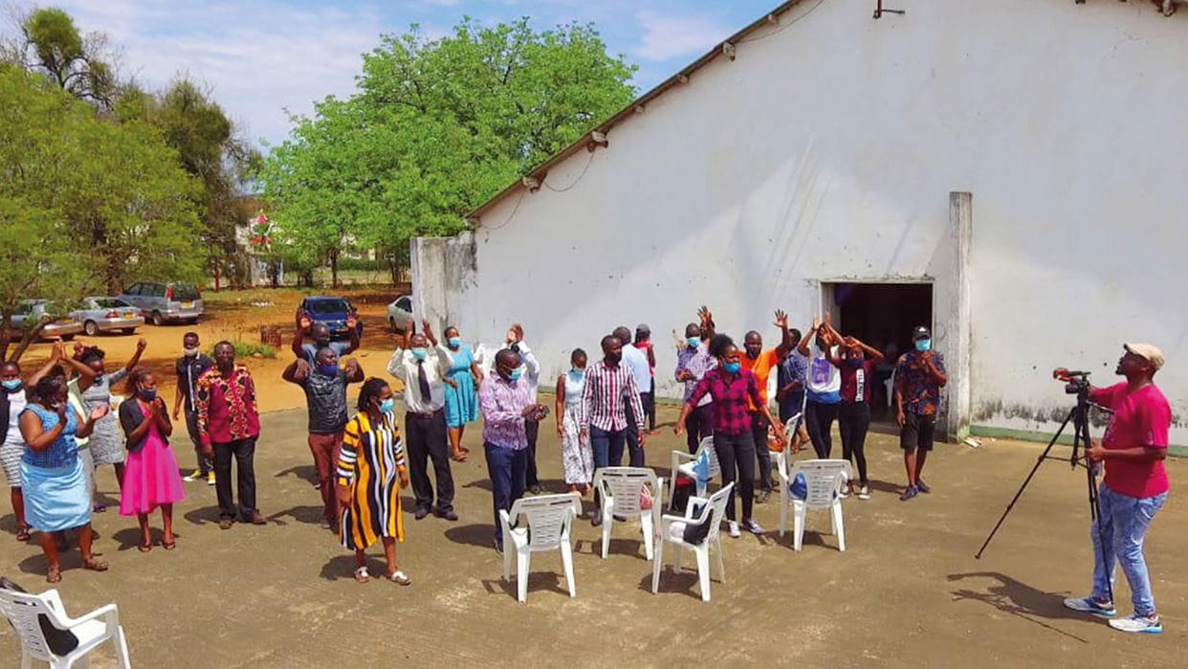
Herramienta 4: Estudio de caso de Zimbabue
Facilitadores comunitarios
Video (solo disponible en inglés)
Notes:
Para dar una pausa a la voz de la persona que facilita la sesión se le puede pedir a los participantes que lo lean individualmente.

Slide 76
Uso de la herramienta: Poner a prueba la plantilla
El grupo de facilitadores se prepara para la reunión comunitaria
Lean el estudio de caso para comprender el contexto de la comunidad.
Lean la información sobre la herramienta para comprender los requisitos y poder simplificar la información en la herramienta, en caso necesario.
Acuerden cómo se llevará a cabo la reunión comunitaria.
Deben turnarse para que diferentes personas dirijan la reunión comunitaria.
Grupo de la iglesia y de la comunidad
Lean el estudio de caso para comprender el contexto de la comunidad.
Resuma los problemas identificados en el estudio de caso
Asignen a los miembros del grupo varios roles encontrados en la comunidad.
Notes:
Nota para quienes facilitan la sesión: La prueba de la plantilla se puede realizar a través de un juego de roles con dos roles principales: el grupo de facilitadores y el grupo que representa a la iglesia y la comunidad. Dependiendo del número de participantes, cada grupo deberá tener de 3 a 6 personas. Entregue copias de la plantilla de planificación participativa al grupo de facilitadores y copias del estudio de caso al grupo que representa a la iglesia y la comunidad.
Necesitará:
Copias impresas de la plantilla
Copias impresas del estudio de caso , disponible en los cuatro idiomas principales que maneja Tearfund

Slide 77
Uso de la herramienta: Poner a prueba la plantilla
Sesión de retroalimentación
Preguntas para el público
¿Qué les gustó del juego de roles?
¿Qué se puede mejorar?
Preguntas para el grupo de la iglesia y de la comunidad
¿Qué les pareció la experiencia?
¿Hay algo que las personas que facilitaron esta sesión podrían haber hecho diferente para ayudarlos como grupo?
Preguntas para el grupo de facilitadores
¿Qué les pareció su rol?
¿Hubo algo que fuera difícil de hacer?
Pregunta para todos
¿Cómo facilitarían esta sesión si su comunidad no supiera leer? Pueden aportar algunas ideas a partir de sus experiencias.
Notes:
Nota para quienes facilitan la sesión: Esta sesión de reflexión le ayudará a ver si los participantes están comprendiendo el material. En la sección «Orientación adicional» de la guía se han incluido recursos adicionales que pueden ser útiles en su preparación para facilitar esta sesión.

Slide 78
Orientación adicional
Investigue un poco para tener un conocimiento básico del contexto de gobernanza sociopolítica local.
Asegúrese de que la comunidad ha identificado claramente el problema de prestación de servicios que les gustaría que se abordara.
Realice una investigación básica sobre quién es responsable de prestar el servicio identificado.
Establezca cuál es el nivel mínimo de servicio esperado.
Tómese un tiempo para prever qué incidencia y acciones se deberán llevar a cabo para dar seguimiento a los compromisos asumidos con miras a mejorar la prestación de servicios.

Slide 79
Lecturas complementarias
Todos los recursos a continuación solo están disponibles en inglés
Community Score Card for Mafanikio Dispensary, Kufikia County 4 2 2 1
Participatory Budgeting, Community Score Card, Citizen Report Card Toolkit, IEA, 2015, p42
Community scorecard implementation steps
Social Accountability Topic Guide
Advocacy and social accountability toolbox
Manual on Social Accountability for Civil Society Organizations and Municipalities in Palestine
Community scorecard training guide, pp12–19
Diapositivas sobre las tarjetas de puntuación comunitaria, pp. 12-26

Slide 80
Herramienta para el uso de la encuesta de seguimiento del gasto público
Herramienta 5

Slide 81
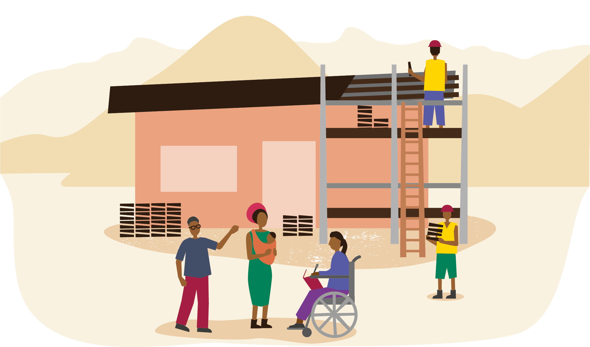
Herramienta 5: ¿En qué consiste la herramienta para el uso de la encuesta de seguimiento del gasto público?
Este es un método por el cual los ciudadanos realizan un seguimiento del flujo de recursos públicos (por ejemplo, finanzas, materiales, maquinarias o recursos humanos) desde las esferas más altas de Gobierno, pasando por las estructuras administrativas en diferentes niveles, hasta los proveedores de servicios públicos de primera línea.

Slide 82
Herramienta 5: Propósito
Que los ciudadanos puedan evaluar la cantidad de fondos asignados a la ejecución de actividades por parte de los proveedores de servicios de primera línea.
Establecer cuánto se ha gastado
y se está gastando
y los resultados que se han obtenido gracias a los fondos que ya se han usado.
Esta herramienta puede utilizarse en todos los niveles de Gobierno en los que se realizan asignaciones de fondos y gastos.

Slide 83
Herramienta 5: Fortalezas y limitaciones
Fortalezas
Ayuda a que los ciudadanos se mantengan al tanto de aquellas cosas que les conciernen.
Permite la transparencia y responsabilidad social tanto en los problemas locales como en retos sistémicos más generales.
Apoya la lucha tanto contra la corrupción como contra la ineficacia en la prestación de servicios.
Limitaciones
La eficacia se ve limitada cuando los datos no están disponibles, no son accesibles o si están en un formato que nos puede utilizar, ya sea como resultado de acciones deliberadas o no.

Slide 84
Herramienta 5: Seguimiento del gasto público en el proceso de transformación de la iglesia y de la comunidad
Enfoque de transformación de la iglesia y de la comunidad | Proceso de movilización de la iglesia y de la comunidad | Umoja/Parivartan/Unidos | Sangsangai
Notes:
Nota para quienes facilitan la sesión: Conforme grupos acorde con el tipo de proceso de transformación de la iglesia y de la comunidad que utilizan los participantes. Si utilizan un proceso en común, lleguen a un acuerdo sobre las etapas del proceso de transformación de la iglesia y de la comunidad antes de asignar personas a los grupos para establecer cómo abordar el proceso de planificación y cómo llegar a un acuerdo sobre los temas en los que se van a centrar como iglesia y como comunidad.

Slide 85
Herramienta 5: Seguimiento del gasto público en el proceso de transformación de la iglesia y de la comunidad (resumen)
Esta herramienta es ideal para utilizarse una vez se haya realizado el mapeo de recursos, cuando las comunidades, junto con la iglesia, han evaluado sus necesidades, identificado los problemas clave, las oportunidades y los recursos disponibles, y han comenzado a movilizar recursos para abordarlos. Si el Gobierno ya ha priorizado uno de los problemas identificados, se puede usar esta herramienta para asegurarse de que se aborde el problema de la mejor manera posible con los recursos disponibles. Esta herramienta ayudará a la comunidad a realizar un seguimiento de cómo se están usando los fondos.
Enfoque de transformación de la iglesia y de la comunidad | Proceso de movilización de la iglesia y de la comunidad | Umoja/Parivartan/Unidos | Sangsangai
Cuándo puede introducirse la herramienta de seguimiento del gasto público | Etapa 4: Análisis de la información Etapa 5: Toma de decisiones | Etapa 3: Construir una visión y emprender acciones (planificar para la acción) Etapa 4: Adopción de medidas | 3er Ciclo: La comunidad

Slide 86
Herramienta 5: Pasos clave para realizar una encuesta de seguimiento del gasto público
4. Decidir el asunto o proyecto al que se le va a dar seguimiento
Analizar toda la información
6. Verificar el gasto real
7. Forjar relaciones
2. Retroalimentar a la comunidad y a las personas responsables del presupuesto y su uso
5. Conformar un equipo de seguimiento del gasto público
3. Investigar la información de fondo
8. Recolectar información relevante sobre el gasto público
Notes:
Orientación para la actividad: Divida a los participantes en grupos y entregue a cada grupo un conjunto completo de los pasos anteriores. Pida a los grupos que coloquen los pasos clave en el orden correcto. Si desea agregar un elemento lúdico o competitivo, solicite a los grupos que lo hagan en el menor tiempo posible.
Necesitará:
Hojas de papel escritas a mano o impresas con los diferentes pasos. Provea un juego completo a cada grupo.

Slide 87
Herramienta 5: Pasos clave para realizar una encuesta de seguimiento del gasto público
Conformar un equipo de seguimiento del gasto público
Forjar relaciones (debería formar parte de todo)
Decidir el asunto o proyecto al que se le va a dar seguimiento
Investigar la información de fondo
Recolectar información relevante sobre el gasto público
Verificar el gasto real
Analizar toda la información
Retroalimentar a la comunidad y a las personas responsables del presupuesto
Notes:
Información adicional para la persona facilitadora:
Conformar un equipo de seguimiento del gasto público: Si es posible, la comunidad debe encargarse de elegir el equipo. Los equipos pueden ser de diferentes tamaños, pero generalmente tienen entre nueve y catorce miembros. Asegúrese de contar con un grupo diverso, que incluya mujeres, hombres y personas de distintas edades, etnias y funciones en la comunidad.
Investigar la información de fondo: Familiarícese con las leyes y políticas de su país en materia de transparencia del gasto. Por ejemplo, algunas leyes conceden a los ciudadanos el derecho a acceder a la información sobre el gasto público.
Forjar relaciones: Es de suma importancia intentar forjar relaciones con personas en el departamento de Gobierno pertinente o la autoridad local, y con las personas líderes de la comunidad.
Seleccionar el problema o proyecto por monitorear: Acuerden un problema o proyecto específico en base a las prioridades identificadas durante la actividad de identificación y priorización de problemas dentro del proceso de la transformación de la iglesia y de la comunidad.
Recolectar información relevante sobre el gasto público: Traten de obtener los planes de acción de la autoridad local y la información presupuestaria y de gastos que necesitan. Una vez que hayan recibido todos los documentos, léanlos con detenimiento. No dude en pedir aclaraciones a las personas de la oficina o a las autoridades que proporcionaron el presupuesto.
Averiguar lo que está sucediendo realmente: Determine si los fondos asignados se gastan según lo previsto para el proyecto.
Analizar toda la información: Compare las cantidades asignadas, el gasto real y el progreso del proyecto para evaluar la coherencia e identificar discrepancias.
Infórmenle a su comunidad y a las personas responsables del presupuesto y su uso, y decidan la forma en que le darán seguimiento. Recopilen toda su información, analícenla, plásmenla en un informe y reúnanse con la comunidad para asegurarse de que todos tengan la oportunidad de escuchar sus hallazgos y de participar en cualquier seguimiento.

Slide 88
Herramienta 5: Estudio de caso de Uganda
Incidencia en Uganda: Forjar relaciones con el Gobierno local

Slide 89
Uso de la herramienta: Poner a prueba la plantilla
El grupo de facilitadores se prepara para la reunión comunitaria
Lean el estudio de caso para comprender el contexto de la comunidad.
Lean la información sobre la herramienta para comprender los requisitos y poder simplificar la información en la herramienta, en caso necesario.
Acuerden cómo se llevará a cabo la reunión comunitaria.
Deben turnarse para que diferentes personas dirijan la reunión comunitaria.
Grupo de la iglesia y de la comunidad
Lean el estudio de caso para comprender el contexto de la comunidad.
Resuman los problemas identificados en el estudio de caso.
Asignen a los miembros del grupo varios roles encontrados en la comunidad.
Notes:
Nota para quienes facilitan la sesión: La prueba de la plantilla se puede realizar a través de un juego de roles con dos roles principales: el grupo de facilitadores y el grupo que representa a la iglesia y la comunidad. Dependiendo del número de participantes, cada grupo deberá tener de 3 a 6 personas. Entregue copias de la plantilla de planificación participativa al grupo de facilitadores y copias del estudio de caso al grupo que representa a la iglesia y la comunidad.
Necesitará:
Copias impresas de la plantilla
Copias impresas del estudio de caso , disponible en los cuatro idiomas principales que maneja Tearfund

Slide 90
Uso de la herramienta: Poner a prueba la plantilla
Sesión de retroalimentación
Preguntas para el público
¿Qué les gustó del juego de roles?
¿Qué se puede mejorar?
Preguntas para el grupo de la iglesia y de la comunidad
¿Qué les pareció la experiencia?
¿Hay algo que las personas que facilitaron esta sesión podrían haber hecho diferente para ayudarlos como grupo?
Preguntas para el grupo de facilitadores
¿Qué les pareció su rol?
¿Hubo algo que fuera difícil de hacer?
Pregunta para todos
¿Cómo facilitarían esta sesión si su comunidad no supiera leer? Pueden aportar algunas ideas a partir de sus experiencias.
Notes:
Nota para quienes facilitan la sesión: Esta sesión de reflexión le ayudará a ver si los participantes están comprendiendo el material. En la sección «Orientación adicional» de la guía se han incluido recursos adicionales que pueden ser útiles en su preparación para facilitar esta sesión.

Slide 91
Orientación adicional
Para apoyar eficazmente a una iglesia y una comunidad concretas en el uso de esta herramienta, es esencial reunir información preliminar sobre los ciclos de gastos locales y nacionales del país. Esto reforzará su comprensión y confianza en el tema.
Luego, realice una actividad similar con la comunidad y así profundizará su comprensión colectiva del marco de gasto local.
Las principales preguntas por responder son las siguientes:
¿Cuándo se aprueban los presupuestos en el país a nivel local y nacional?
¿Qué sistema de gobierno tiene el país? ¿Es centralizado o descentralizado?
¿Qué recursos se asignan a nivel local, cuándo y con qué frecuencia?
¿Qué canales existen para acceder a la información sobre el gasto?
¿Cuáles son las fechas críticas para los desembolsos, los gastos y los informes?

Slide 92
Lecturas complementarias
Todos los recursos a continuación solo están disponibles en inglés
Public Expenditure Tracking Surveys 28–39
Public Expenditure Tracking Surveys training guide pg 20–27
Using Public Expenditure Tracking Surveys to Monitor Projects and Small-Scale Programs /A Guidebook

Slide 93
Herramienta de auditoría social
Herramienta 6

Slide 94
Herramienta 6: ¿En qué consiste la herramienta de auditoría social?
Esta herramienta no debe confundirse con las auditorías financieras u operativas.
Tiene un alcance más amplio que las tarjetas de evaluación ciudadana o las tarjetas de puntuación comunitaria.
Recoge evidencia de varias partes interesadas para ofrecer retroalimentación precisa sobre cada etapa de la ejecución de las políticas gubernamentales, que incluye la gestión financiera, el acceso a la información y la participación.

Slide 95
Herramienta 6: Propósito
Brindar una retroalimentación precisa a los proveedores de servicios y a las comunidades sobre los logros en la prestación de servicios y las áreas que necesitan mejoras. Esta herramienta respalda la prevención de la corrupción a través de las siguientes acciones:
expone potencialmente las prácticas corruptas;
informando al público sobre los posibles impactos
de las políticas públicas;
fortalece la capacidad de los ciudadanos para expresar sus necesidades y plantear exigencias a su gobierno ; y
mide la concordancia entre los compromisos políticos o programáticos y los resultados reales.
Esta herramienta puede utilizarse en todos los niveles de Gobierno. Puede aplicarse a un proyecto local específico, a un ministerio de Gobierno o a un programa nacional de múltiples proyectos.

Slide 96
Herramienta 6: Fortalezas y limitaciones
Fortalezas
Fomenta la toma de conciencia de los ciudadanos sobre las políticas, los programas y los proyectos gubernamentales relacionándolos directamente con su impacto en la comunidad.
Aclara la relevancia y el impacto de las políticas y los programas gubernamentales.
Aumenta la transparencia y eficiencia del Gobierno en cuanto al cumplimiento de programas y la implementación de políticas.
Limitaciones
Requiere que todas las partes interesadas estén dispuestas a ejecutar todas las fases del proceso.
Es más efectiva cuando el derecho a la información cuenta con protección jurídica.

Slide 97
Herramienta 6: Auditorías sociales en el proceso de transformación de la iglesia y de la comunidad
Enfoque de transformación de la iglesia y de la comunidad | Proceso de movilización de la iglesia y de la comunidad | Umoja/Parivartan/Unidos | Sangsangai
Notes:
Nota para quienes facilitan la sesión: Conforme grupos acorde con el tipo de proceso de transformación de la iglesia y de la comunidad que utilizan los participantes. Si utilizan un proceso en común, lleguen a un acuerdo sobre las etapas del proceso de transformación de la iglesia y de la comunidad antes de asignar personas a los grupos para establecer cómo abordar el proceso de planificación y cómo llegar a un acuerdo sobre los temas en los que se van a centrar como iglesia y como comunidad.

Slide 98
Herramienta 6: Auditorías sociales en el proceso de transformación de la iglesia y de la comunidad (resumen)
Esta herramienta es ideal para utilizarla una vez se haya realizado el mapeo de recursos.
Las comunidades, junto con la iglesia, han evaluado sus necesidades.
Han identificado problemas y oportunidades en sus comunidades, priorizado los problemas en los que desean enfocarse y comenzado a movilizar recursos para abordar esos problemas.
Si el Gobierno ya está implementando un proyecto para abordar uno de los problemas identificados y priorizados por la comunidad, se puede usar esta herramienta para asegurarse de que se aborde el problema de la mejor manera posible para obtener el resultado deseado. Esta herramienta ayudará a la comunidad a establecer si las actividades, proyectos o programas están generando resultados positivos.
Enfoque de transformación de la iglesia y de la comunidad | Proceso de movilización de la iglesia y de la comunidad | Umoja/Parivartan/Unidos | Sangsangai
Cuándo puede introducirse la herramienta de auditoría social | Etapa 4: Análisis de la información Etapa 5: Toma de decisiones | Etapa 3: Construir una visión y emprender acciones (planificar para la acción) Etapa 4: Adopción de medidas Etapa 5: Evaluación | 3er Ciclo: La comunidad

Slide 99
Herramienta 6: Pasos clave para usar una herramienta de auditoría social
Paso 1: Identificación del problema
Paso 2: Identificación de la información pertinente Paso 3: Recopilación de la información
Paso 4: Acceso a la información
Paso 5: Escrutinio de la información
Paso 6: Auditoría de la información
Paso 7: Audiencia pública
Notes:
Información adicional para quienes facilitan las sesiones:
Paso 1: Identificación del problema
El primer paso consiste en identificar los problemas concretos a los que se enfrentan las personas en sus interacciones con los servicios públicos o las autoridades, tal y como se resaltaron y se priorizaron durante el análisis del problema en el proceso de transformación de la iglesia y de la comunidad.
Paso 2: Identificación de la información pertinente
Este paso es más sencillo si el país tiene una ley de derecho a la información o una cultura de recopilación de datos abierta, ambas esenciales para una elaboración participativa de presupuestos y una transparencia y responsabilidad social eficaces. A la hora de buscar información, debe tener en cuenta las normas y procedimientos que deben seguir los funcionarios públicos, así como los datos y hechos pertinentes necesarios para abordar los problemas identificados.
Acceda a los presupuestos, planes y políticas: Las auditorías sociales son una herramienta para comparar cómo está funcionando en la práctica un programa o servicio gubernamental y cómo debería funcionar de acuerdo con los objetivos previstos, el presupuesto, la documentación, las políticas y los informes.
Compare los gastos reales y los presupuestados.
Evalúe la calidad y las experiencias de los usuarios de los servicios o programas gubernamentales.
Paso 3: Recopilación de la información
Determine si se genera el tipo de información necesaria para llevar a cabo la auditoría, quiénes son los responsables y dónde se puede acceder.
Elabore una lista de preguntas para orientar el monitoreo de los ciudadanos. Los participantes deben elaborar una lista de preguntas que les ayuden a obtener la información que precisan con respecto al programa o servicio que están auditando. Esto se indica en la herramienta de auditoría social, que puede ver a continuación.
Enséñeles los métodos a los participantes, residentes y a la comunidad. Dado que este ejercicio implica a grandes grupos, la capacitación es esencial. Se capacita a los participantes para ayudarlos a:
Comprender las políticas gubernamentales y los documentos presupuestarios.
Recopilar e interpretar la información durante la auditoría.
Formular preguntas basadas en sus conclusiones.
Paso 4: Acceso a la información
El siguiente paso consiste en obtener la información necesaria. En muchos países, los organismos gubernamentales pueden ser muy reservados en cuanto a sus operaciones e información.
Localice y revise sistemáticamente los documentos pertinentes, asegurándose de obtener copias certificadas.
Inspeccione estos documentos para identificar discrepancias entre el gasto presupuestado y el real. Entre las preguntas clave que hay que plantearse figuran: «¿Se ha gastado el dinero en las partidas previstas en el presupuesto?». «¿Es este el mejor producto que podemos obtener a este costo?».
En las inspecciones deben participar personas con experiencia técnica y conocimiento de las condiciones locales.
Paso 5: Escrutinio de la información
Antes de presentar los documentos a la comunidad, organice y simplifique la información en un formato accesible. Algunos ciudadanos pueden carecer de los conocimientos técnicos necesarios para entender el documento original. En esta etapa, puede resumir los datos más complejos de los registros del proyecto en un formato más sencillo.
Verifique la información con los miembros de la comunidad que son fuentes importantes de dicho conocimiento.
Es esencial que los investigadores de campo tengan un conocimiento sólido del tema, de los retos relacionados y de cualquier manipulación presente en los casos de corrupción.
Paso 6: Auditoría de la información
Este paso facilita la revisión de la información para la resolución de daños y perjuicios.
Una vez reunidas las evidencias del caso de corrupción, el siguiente paso es abordar el problema y buscar la reparación para las personas. Dos de las posibles opciones son las siguientes:
Acudir a los mecanismos institucionales de reparación de daños y perjuicios con los documentos pertinentes como prueba.
Los ciudadanos pueden presentarse en foros creados específicamente en virtud de leyes para facilitar una auditoría de este tipo.
Paso 7: Audiencia pública
Esta es la etapa más importante de la auditoría social porque es en este momento cuando el escrutinio colectivo se realiza realmente. Este paso marca la culminación del proceso de auditoría social.
La audiencia pública necesita un facilitador neutral para dirigir las discusiones.
El objetivo es fomentar una prestación de servicios de calidad, no es avergonzar públicamente a las personas.
Durante la audiencia, los participantes o el equipo de auditoría social presentan sus hallazgos a las autoridades locales y a la comunidad en general. Estas audiencias públicas permiten a la comunidad hablar de sus experiencias respecto al programa o servicio que se está auditando.
Las autoridades locales tienen la oportunidad de escuchar los hallazgos de la comunidad e identificar oportunidades para mejorar.
Se crean planes de acción con cronogramas para remediar los problemas identificados.

Slide 100
Herramienta 6: Estudio de caso
Se estaba construyendo un centro local de desarrollo y educación para la primera infancia en una distrito que recibía fondos de AHADI (por sus siglas en inglés), un organismo de USAID dedicado a la asistencia a instituciones descentralizadas. La comunidad quería asegurarse de que este preciado recurso satisficiera sus necesidades y cumpliera con sus expectativas de mejorar su acceso a una educación de calidad en un ambiente seguro. Mediante una revisión minuciosa de los documentos del proyecto, los miembros de la comunidad descubrieron una preocupante discrepancia entre la construcción y los planos aprobados. Los ciudadanos plantearon sus inquietudes al director de Desarrollo y educación de la primera infancia del distrito y al miembro local de la asamblea del distrito. En respuesta, los dirigentes del distrito convocaron al contratista a una reunión pública para abordar la cuestión. Tras reconocer el problema, el contratista asumió su responsabilidad, demolió las obras defectuosas y reconstruyó el centro de acuerdo con el diseño aprobado y las especificaciones del contrato La construcción se completó bajo una estricta supervisión de los ingenieros de obras públicas del distrito y la junta directiva de la escuela.
Ejercicio grupal: Si la comunidad quisiera saber si la calidad de la educación ha mejorado después de un año de usar los servicios del centro educativo, ¿qué herramientas de transparencia y responsabilidad social podrían utilizar y por qué?

Slide 101
Orientación adicional
Antes de empezar a usar la herramienta de auditoría social con la comunidad, realice las siguientes acciones:
Asegúrese de conocer bien el enfoque de transformación de la iglesia y de la comunidad empleado en la comunidad donde utilizará la herramienta elegida.
Emprenda una investigación preliminar que responda las siguientes preguntas:
¿Existe una ley sobre el derecho a la información?
¿Están las instituciones gubernamentales dispuestas a compartir información? Si no es así, se deben realizar actividades para abordarlo, ya que las auditorías sociales requieren el acceso a documentos claves relacionados con el proyecto a ser auditado.

Slide 102
Lecturas complementarias
Todos los recursos a continuación solo están disponibles en inglés
Social Accountability Topic Guide
Advocacy and social accountability toolbox
Social Audit: A Toolkit A Guide for Performance Improvement and Outcome Measurement
Manual on Social Accountability for Civil Society Organizations and Municipalities in Palestine
Manual on Social Accountability: Concepts and Tools

Slide 103
tearfund.org
Domicilio registrado: Tearfund, 100 Church Road, Teddington, TW11 8QE, Reino Unido. Compañía limitada por garantía registrada en Inglaterra n.º 994339. Organización sin ánimo de lucro n.º 265464 (Inglaterra y Gales) Organización sin ánimo de lucro n.º SC037624 (Escocia)

